Slide 1
物理分析中的数理统计
郑 波
zhengb@usc.edu.cn
zhengbo_usc@163.com
南华大学核科学技术学院

Slide 2
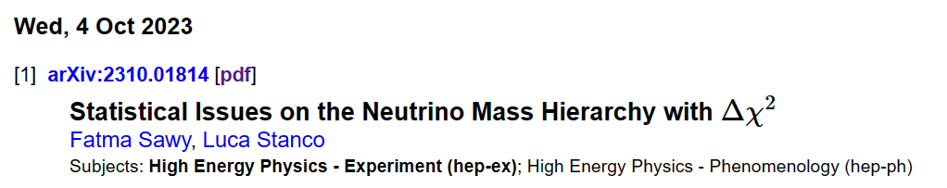
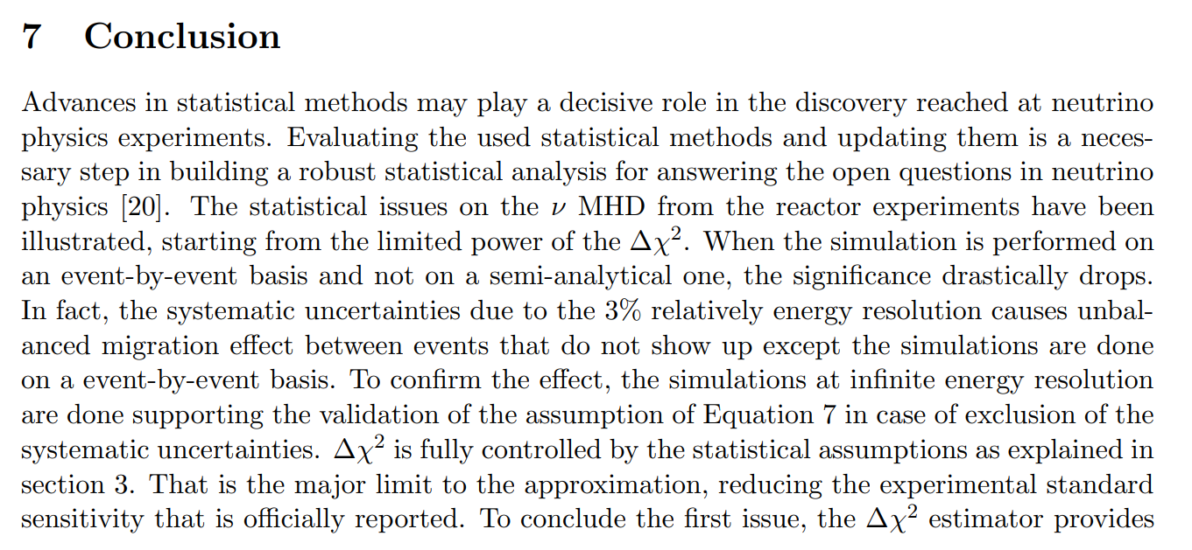

Slide 3
主要内容
基础知识
计数的统计分布、测量中的统计误差
测量数据的检验、参数估计与假设检验
误差传递、系统误差
平均值计算、加权平均
上限计算、信号显著度

Slide 4

基 础 知 识
事件概率P(A)：
将随机试验进行N次，若A事件发生了N_{A}次，则称比值N_{A}/N为事件A的频率。当试验次数N增至很大，事件的频率将围绕某值上下摆动且最终趋于一稳定值，把这个稳定值称为事件A的概率，用P(A)表示：
$$⊂[0,1]$$
随机变量的概念：
如果考虑的各个随机事件可用一个数来表示（随机事件与数字一一对应），而它们又是一个互斥事件的完备集，则称这一集合为一个随机变量。

Slide 5

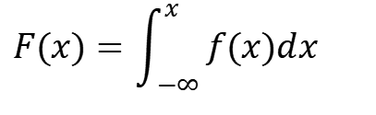
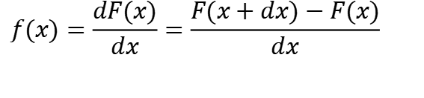
随机变量的分布函数：随机变量$ξ$取值小于或等于x这样一个事件的概率$P(ξ≤x)$
$$F(x)=P(ξ≤x)$$
概率密度函数（probability density function, PDF）
$$f(x)=\frac{dF(x)}{dx}=\frac{F(x+dx)−F(x)}{dx}$$
$$F(x)=\int_{−∞}^{x}{f(x)dx}$$

Slide 6
随机变量的分布函数：随机变量$ξ$取值小于或等于x这样一个事件的概率$P(ξ≤x)$
$$F(x)=P(ξ≤x)$$
概率密度函数（probability density function, PDF）
$$f(x)=\frac{dF(x)}{dx}=\frac{F(x+dx)−F(x)}{dx}$$
$$F(x)=\int_{−∞}^{x}{f(x)dx}$$

Slide 7
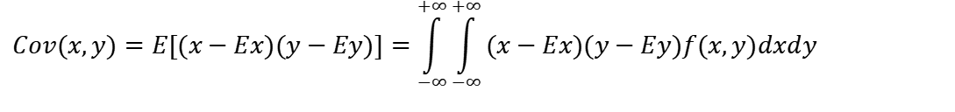
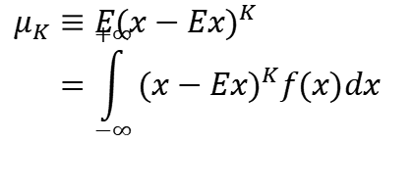
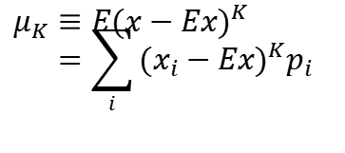
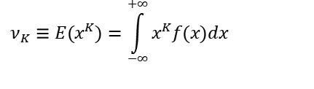

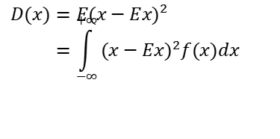
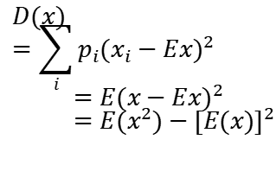
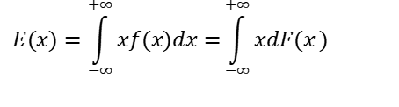

特征数字：数学期望、方差、矩、协方差
离散型 连续型
$$E(x)=\int_{−∞}^{+∞}{xf(x)dx=}\int_{−∞}^{+∞}{xdF(x})$$
数学期望
$$E(x)=\sum_{i}{p_{i}x_{i}}$$
$$D(x)=\sum_{i}{p_{i}(x_{i}}−Ex)^{2} \\ =E(x−Ex)^{2} \\ =E(x^{2})−[E(x)]^{2}$$
$$D(x)=E(x−Ex)^{2} \\ =\int_{−∞}^{+∞}{(x−Ex)^{2}f(x)dx}$$
方差
$$ν_{K}≡E(x^{K})=\int_{−∞}^{+∞}{x^{K}f(x)dx}$$
K阶原点矩
$$ν_{K}≡E(x^{K})=\sum_{i}{x_{i}^{K}p_{i}}$$
K阶中心矩
$$μ_{K}≡E(x−Ex)^{K} \\ =\sum_{i}{(x_{i}−Ex)^{K}p_{i}}$$
$$μ_{K}≡E(x−Ex)^{K} \\ =\int_{−∞}^{+∞}{(x−Ex)^{K}f(x)dx}$$
协方差(两维及以上)
$$Cov(x,y)=E[(x−Ex)(y−Ey)]=\int_{−∞}^{+∞}{\int_{−∞}^{+∞}{(x−Ex)(y−Ey)f(x,y)dxdy}}$$

Slide 8

常用的分布
贝努利分布
设随机试验可能的结果只有两种：成功A，失败$\overline{A}$,出现A和$\overline{A}$的概率分别为P(A)=p, P($\overline{A}$)=1-p=q，这样的一次随机试验称为贝努利试验。用随机变量X表示其结果，则X的概率分布为
$$P(X=r)=p^{r}(1−p)^{1−r}, (r=0,1;0<p<1)$$
称随机变量X服从贝努利分布或(0,1)分布
北京正负电子对撞机II (BEPCII)上每6纳秒(ns)一个正电子束团与一个电子束团对撞，发生反应与否服从(0,1)分布

Slide 9
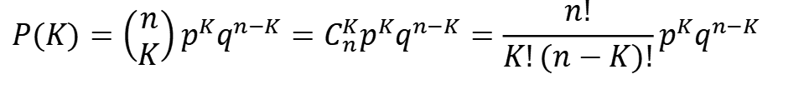
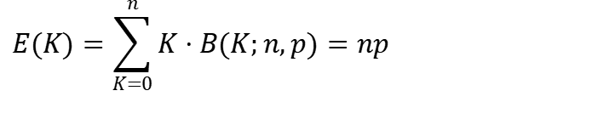
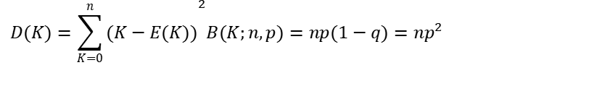
二项分布
独立进行n次贝努利试验，事件A的发生次数K为0到n之间的任意一个正整数，事件A发生K次(0≤K≤n)的概率为
$$P(K)=\left(\begin{aligned}&n \\ &K\end{aligned}\right)p^{K}q^{n−K}=C_{n}^{K}p^{K}q^{n−K}=\frac{n!}{K!(n−K)!}p^{K}q^{n−K}$$
数学期望和方差：
$$E(K)=\sum_{K=0}^{n}{K⋅B(K;n,p)=np}$$
探测效率的误差？
$$D(K)={\sum_{K=0}^{n}{(K−E(K))}}^{2}B(K;n,p)=np(1−q)=np^{2}$$
BEPCII物理运行时1毫秒(ms)内，正负电子束团发生反应的次数服从二项分布： 对撞约16.7万次，发生反应约1次

Slide 10
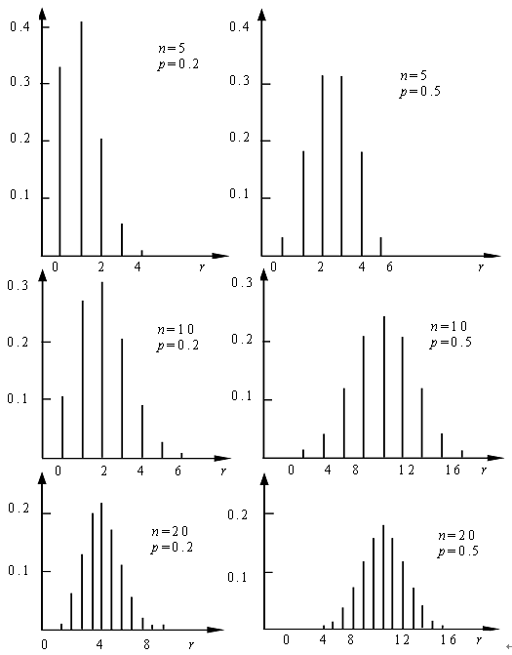
P(K;n,p)
二项分布
独立进行n次贝努利试验，事件A的发生次数K为0到n之间的任意一个正整数，事件A发生K次(0≤K≤n)的概率为
$$P(K)=\left(\begin{aligned}&n \\ &K\end{aligned}\right)p^{K}q^{n−K}=C_{n}^{K}p^{K}q^{n−K}=\frac{n!}{K!(n−K)!}p^{K}q^{n−K}$$
数学期望和方差：
$$E(K)=\sum_{K=0}^{n}{K⋅B(K;n,p)=np}$$
$$D(K)={\sum_{K=0}^{n}{(K−E(K))}}^{2}B(K;n,p)=np(1−q)=np^{2}$$
BEPCII物理运行时1毫秒内，正负电子束团发生反应的次数服从二项分布： 对撞约16.7万次，发生反应约1次

Slide 11

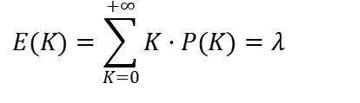
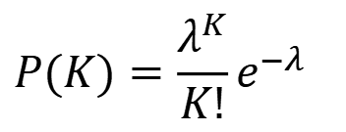

泊松分布
设随机变量X的可取值为K=0,1,2…,取值K的概率为
$$P(K)=\frac{λ^{K}}{K!}e^{−λ}$$
其中K=0,1,…。$λ$为决定分布的唯一参数。
数学期望和方差：
$$E(K)=\sum_{K=0}^{+∞}{K⋅P(K)}=λ$$
$$D(K)=E(K^{2})−E^{2}(K)=λ$$
泊松分布是二项分布的一种极限情形
当$n→∞$，$np=μ$保持为常数 (p很小) 时，二项分布趋向于泊松分布
比如BEPCII对撞1秒内正负电子束团发生反应的次数

Slide 12
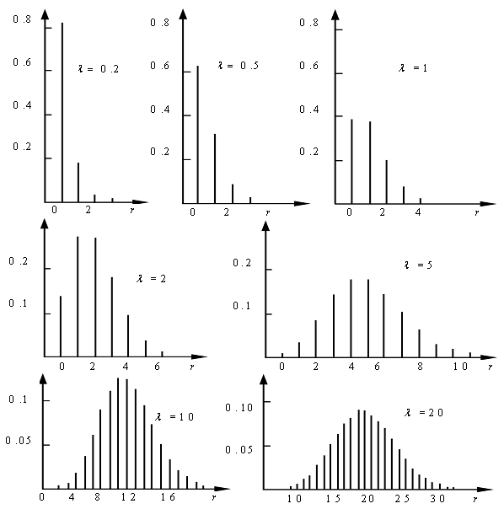

泊松分布
设随机变量X的可取值为K=0,1,2…,取值K的概率为
P(K)
$$P(K)=\frac{λ^{K}}{K!}e^{−λ}$$
其中K=0,1,…。 为决定分布的唯一参数。
$$λ$$
数学期望和方差：
$$E(K)=\sum_{K=0}^{+∞}{K⋅P(K)}=λ$$
$$D(K)=E(K^{2})−E^{2}(K)=λ$$
泊松分布是二项分布的一种极限情形
当$n→∞$，$np=μ$保持为常数 (p很小) 时，二项分布趋向于泊松分布
比如BEPCII对撞1秒内发生反应的次数

Slide 13


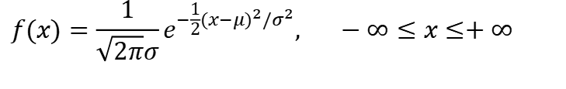

正态分布(高斯分布)
概率密度的表达形式
其中$σ$和$μ$为参数，一般用$N(μ,σ)$表示。
数学期望与方差:
$$f(x)=\frac{1}{\sqrt{2π}σ}e^{−\frac{1}{2}(x−μ)^{2}/σ^{2}}\text{, }−∞≤x≤+∞$$
$$E(x)=\int_{−∞}^{+∞}{xf(x)dx=μ}$$
$$D(x)=\int_{−∞}^{+∞}{(x−μ)^{2}f(x)dx=σ^{2}}$$

Slide 14
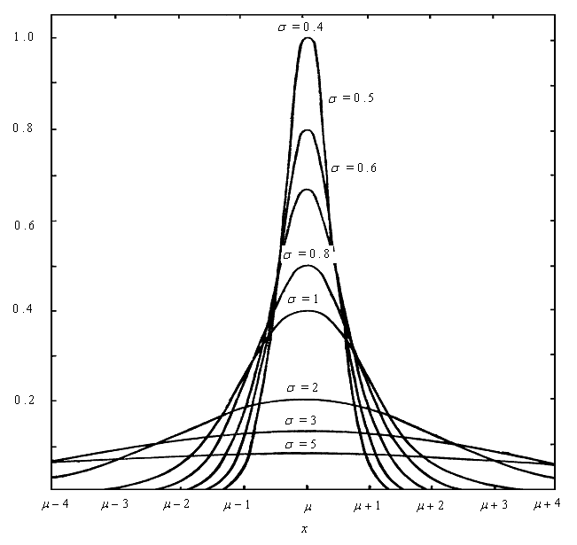
正态分布(高斯分布)
概率密度的表达形式
其中$σ$和$μ$为参数，一般用$N(μ,σ)$表示。
数学期望与方差:
$$f(x)=\frac{1}{\sqrt{2π}σ}e^{−\frac{1}{2}(x−μ)^{2}/σ^{2}}\text{, }−∞≤x≤+∞$$
$$E(x)=\int_{−∞}^{+∞}{xf(x)dx=μ}$$
$$D(x)=\int_{−∞}^{+∞}{(x−μ)^{2}f(x)dx=σ^{2}}$$

Slide 15
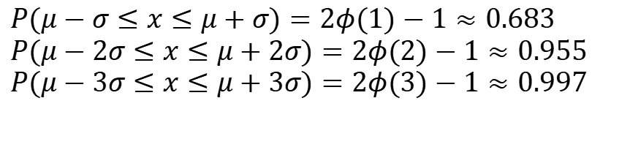

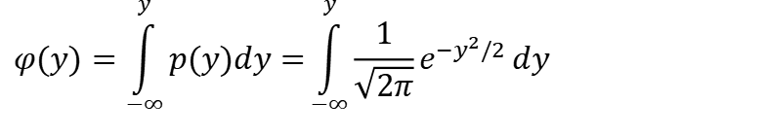
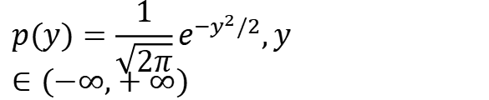
标准正态分布：期望值为0，方差为1
对一般的正态分布$N(μ,σ)$作变量置换y=(x-μ)/σ,就可得到
标准正态分布N(0,1)
概率密度：
$$p(y)=\frac{1}{\sqrt{2π}}e^{−y^{2}/2},y∈(−∞,+∞)$$
$$φ(y)=\int_{−∞}^{y}{p(y)dy=}\int_{−∞}^{y}{\frac{1}{\sqrt{2π}}e^{−y^{2}/2}}dy$$
分布函数：
根据其对称性可得
$$φ(−y)=1−φ(y)$$
查标准正态分布累积分布函数表，可得：
$$P(μ−σ≤x≤μ+σ)=2φ(1)−1≈0.683 \\ P(μ−2σ≤x≤μ+2σ)=2φ(2)−1≈0.955 \\ P(μ−3σ≤x≤μ+3σ)=2φ(3)−1≈0.997$$

Slide 16
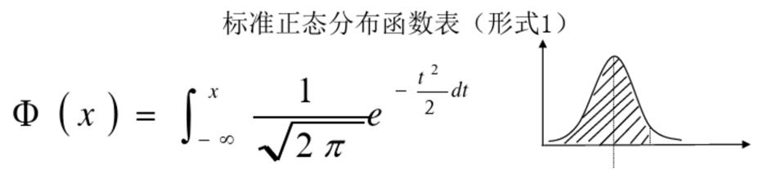
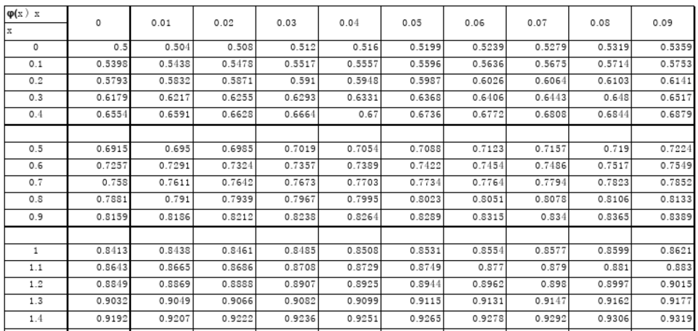
https://www.wendangwang.com/doc/dc1ba231ab39401c387cac20

Slide 17

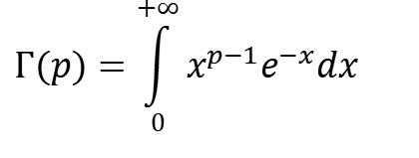
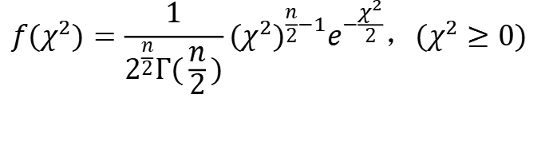
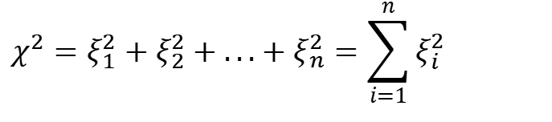
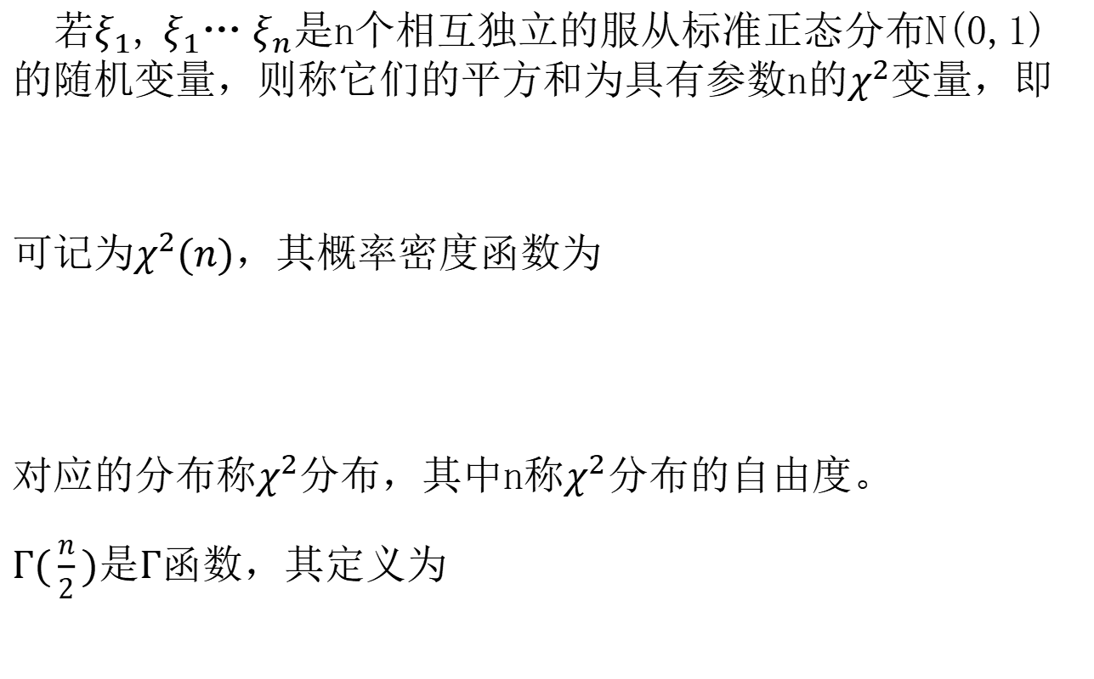
$χ^{2}$分布
若$ξ_{1}$, $ξ_{1}$… $ξ_{n}$是n个相互独立的服从标准正态分布N(0,1)的随机变量，则称它们的平方和为具有参数n的$χ^{2}$变量，即
可记为$χ^{2}(n)$，其概率密度函数为
对应的分布称$χ^{2}$分布，其中n称$χ^{2}$分布的自由度。
$Γ(\frac{n}{2})$是$Γ$函数，其定义为
$$χ^{2}=ξ_{1}^{2}+ξ_{2}^{2}+...+ξ_{n}^{2}=\sum_{i=1}^{n}{ξ_{i}^{2}}$$
$$f(χ^{2})=\frac{1}{2^{\frac{n}{2}}Γ(\frac{n}{2})}(χ^{2})^{\frac{n}{2}−1}e^{−\frac{χ^{2}}{2}}，(χ^{2}≥0)$$
$$Γ(p)=\int_{0}^{+∞}{x^{p−1}e^{−x}dx}$$

Slide 18
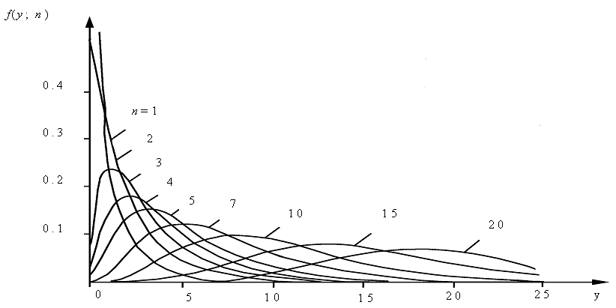
$χ^{2}$分布
若$ξ_{1}$, $ξ_{1}$… $ξ_{n}$是n个相互独立的服从标准正态分布N(0,1)的随机变量，则称它们的平方和为具有参数n的$χ^{2}$变量，即
可记为$χ^{2}(n)$，其概率密度函数为
对应的分布称$χ^{2}$分布，其中n称$χ^{2}$分布的自由度。
$Γ(\frac{n}{2})$是$Γ$函数，其定义为
$$χ^{2}=ξ_{1}^{2}+ξ_{2}^{2}+...+ξ_{n}^{2}=\sum_{i=1}^{n}{ξ_{i}^{2}}$$
$$f(χ^{2})=\frac{1}{2^{\frac{n}{2}}Γ(\frac{n}{2})}(χ^{2})^{\frac{n}{2}−1}e^{−\frac{χ^{2}}{2}}，(χ^{2}≥0)$$
$$Γ(p)=\int_{0}^{+∞}{x^{p−1}e^{−x}dx}$$

Slide 19
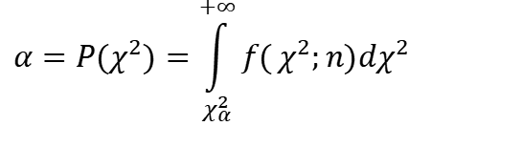


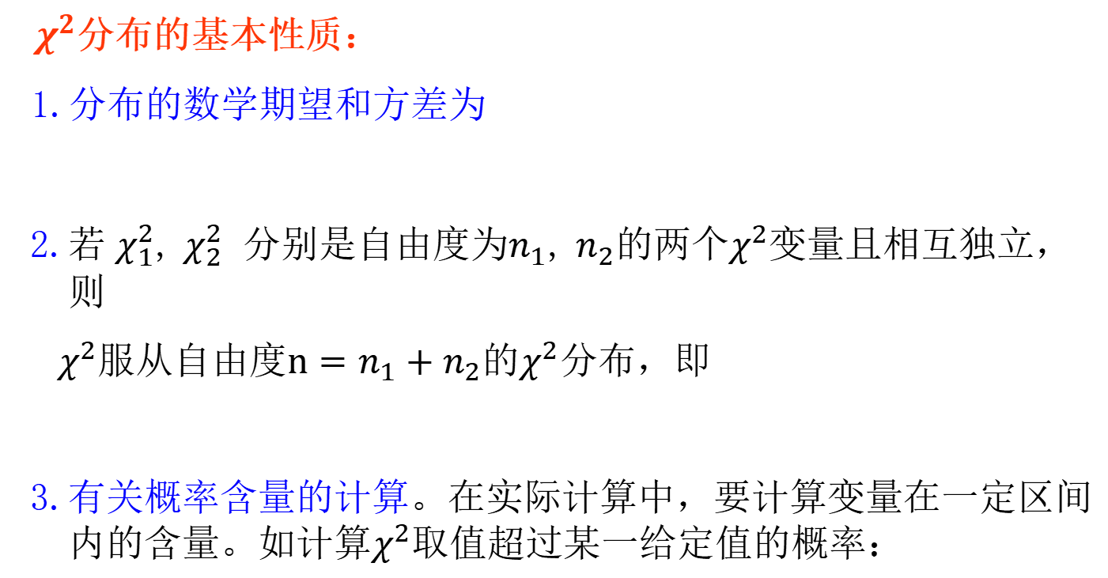
$χ^{2}$分布的基本性质：
1.分布的数学期望和方差为
2.若 $χ_{1}^{2}$, $χ_{2}^{2}$ 分别是自由度为$n_{1}$, $n_{2}$的两个$χ^{2}$变量且相互独立，则
${ χ}^{2}$服从自由度$n=n_{1}+n_{2}$的$χ^{2}$分布，即
3.有关概率含量的计算。在实际计算中，要计算变量在一定区间内的含量。如计算$χ^{2}$取值超过某一给定值的概率：
$$E(χ^{2})=n,D(χ^{2})=2n$$
$$χ^{2}(n_{1})+χ^{2}(n_{2})=χ^{2}(n_{1}+n_{2})$$
$$α=P(χ^{2})=\int_{χ_{α}^{2}}^{+∞}{f(}χ^{2};n)dχ^{2}$$

Slide 20
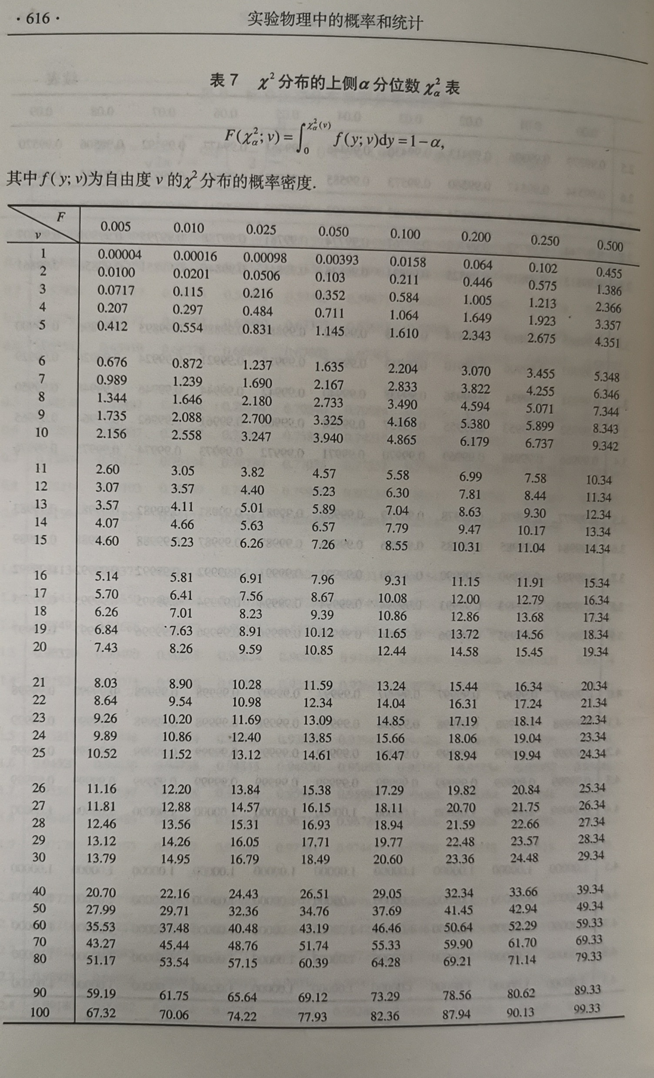
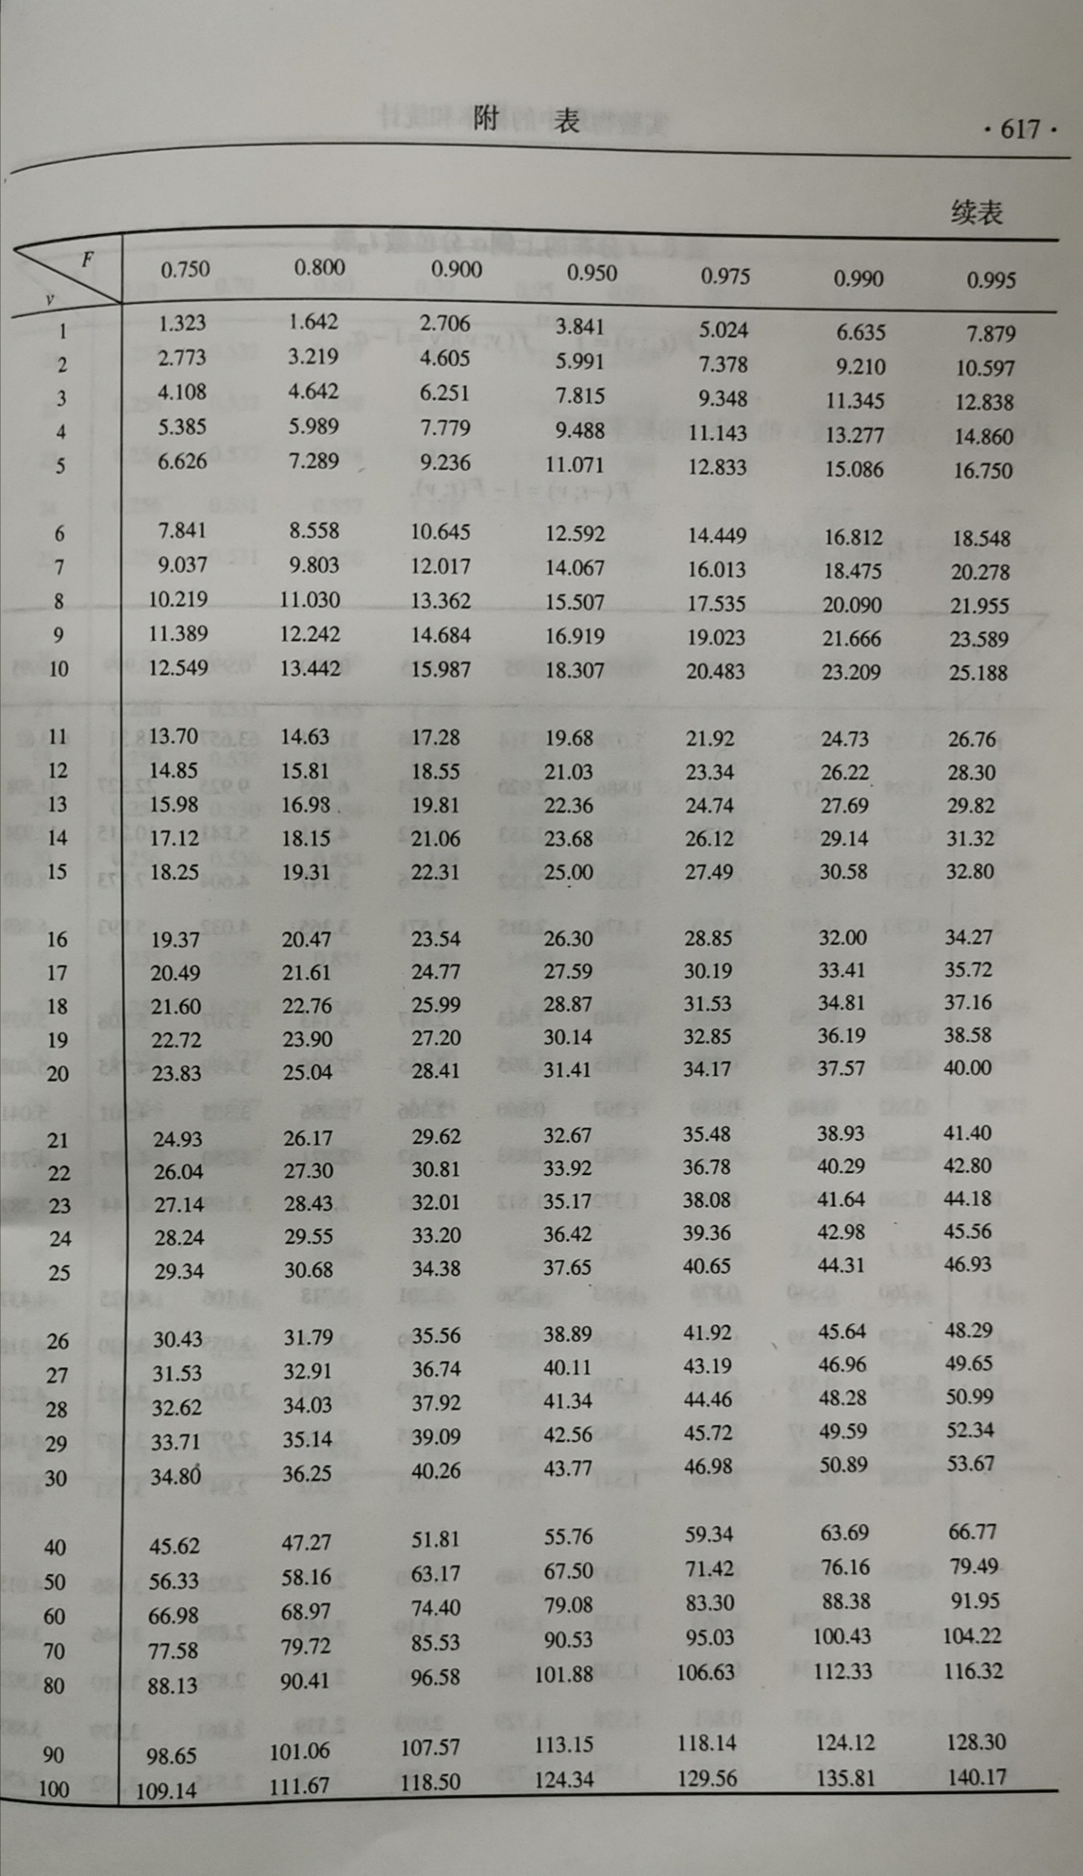

$χ^{2}$分布的分布函数表

Slide 21
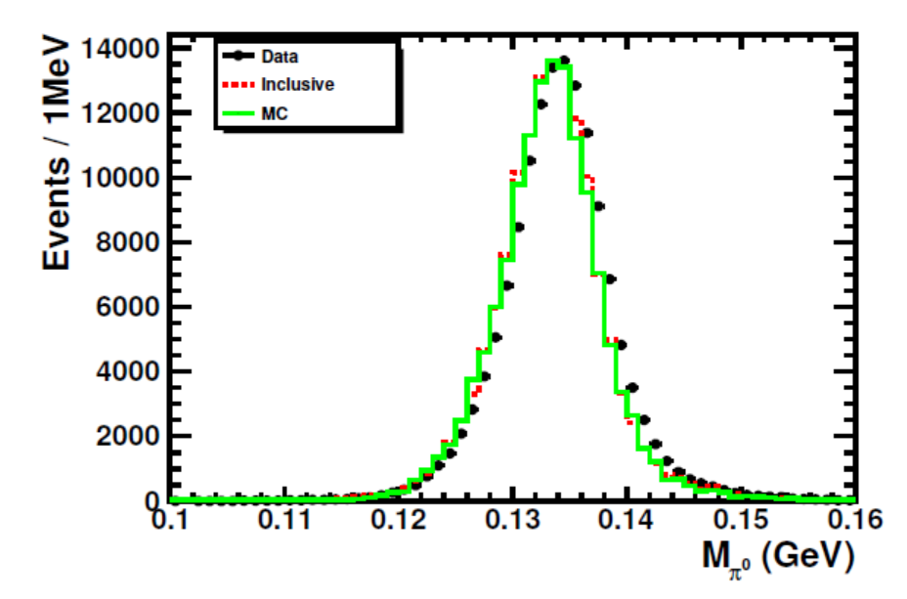

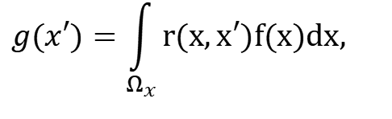
原分布与实验分布
原分布：待测物理量是个随机变量所服从的分布
实验分布：用某种仪器或装置测量该物理量得到的分布
原分布与实验分布的比较：
考虑仪器导致原分布发生畸变的诸因素，对原分布作适当的修正后与实验分布比较。（蒙卡与数据相关分布的比较）
考虑仪器导致原分布发生畸变的诸因素，对实验分布作适当的修正后与原分布比较。
当实验测量的物理量是一随机变量X，它的概率密度(原分布)为f(x)
则实验分布pdf为
$$g(x′)=\int_{Ω_{x}}{r(x,x′)f(x)dx,}$$
$$r(x,x′)$$
为实验分辨函数，描述测量误差的影响

Slide 22
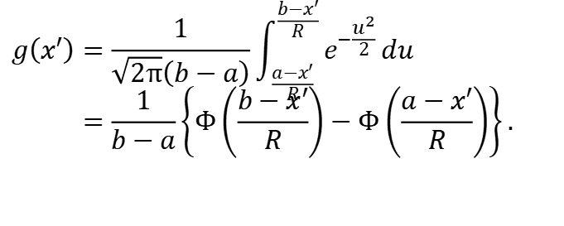
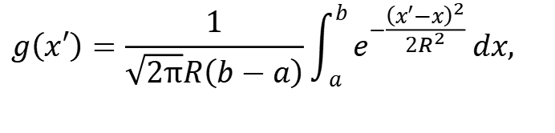
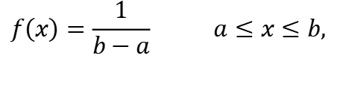
原分布为均匀分布，分辨函数为正态分布
原分布
$$f\left(x\right)=\frac{1}{b−a} a≤x≤b,$$
$$g\left(x′\right)=\frac{1}{\sqrt{2π}R\left(b−a\right)}\int_{a}^{b}{e^{−\frac{{\left(x′−x\right)}^{2}}{2R^{2}}}}dx,$$
实验分布
$$g\left(x′\right)=\frac{1}{\sqrt{2π}\left(b−a\right)}\int_{\frac{a−x′}{R}}^{\frac{b−x′}{R}}{e^{−\frac{u^{2}}{2}}}du \\ =\frac{1}{b−a}\left\{Φ\left(\frac{b−x′}{R}\right)−Φ\left(\frac{a−x′}{R}\right)\right\}.$$

Slide 23
原分布为均匀分布，分辨函数为正态分布
原分布
$$f\left(x\right)=\frac{1}{b−a} a≤x≤b,$$
$$g\left(x′\right)=\frac{1}{\sqrt{2π}R\left(b−a\right)}\int_{a}^{b}{e^{−\frac{{\left(x′−x\right)}^{2}}{2R^{2}}}}dx,$$
实验分布
$$g\left(x′\right)=\frac{1}{\sqrt{2π}\left(b−a\right)}\int_{\frac{a−x′}{R}}^{\frac{b−x′}{R}}{e^{−\frac{u^{2}}{2}}}du \\ =\frac{1}{b−a}\left\{Φ\left(\frac{b−x′}{R}\right)−Φ\left(\frac{a−x′}{R}\right)\right\}.$$
由于实验分辨函数(测量误差)的存在，原分布概率密度等于零的区域，实验分布却可以是有限值，这表明实验测定值可以出现在真值x根本不可能出现的区域。

Slide 24
大数定律和中心极限定理
大数定律
有限次数实验
测量值与真值
中心极限定理
各种因素影响
实验测量值的分布

Slide 25

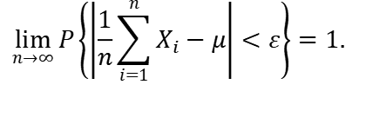


辛钦大数定律
设相互独立的同分布随机变量序列 有相同的有限数学期望
则对任意$ε>0$, 有
$$X_{1},X_{2},⋯$$
$$E\left(X_{i}\right)=μ$$
$$\lim_{n→∞}{P}\left\{\left.\left|\left.\frac{1}{n}\sum_{i=1}^{n}{X_{i}−μ}\right|<ε\right.\right\}=1.\right.$$
辛钦大数定律表明，只要随机变量独立同分布，即使不存在有限方差，其数学期望仍可由n个随机变量的算术平均值作为近似(n充分大)。
大数定律说明随机变量序列的平均结果具有稳定性；大量重复随机试验中事件发生的频率也具有稳定性，并且与事件的概率有确定的对应关系。

Slide 26
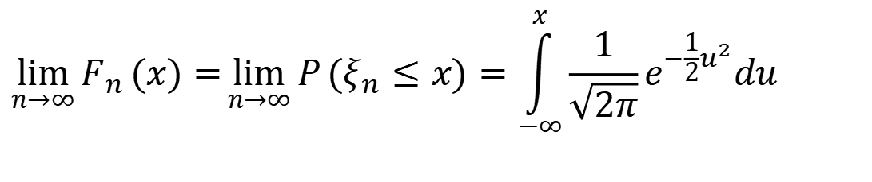
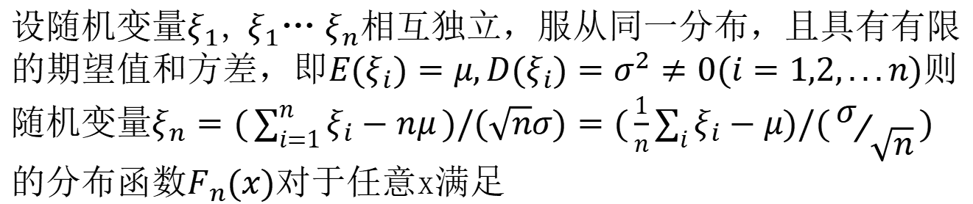
中心极限定理：大量相互独立的随机变量之和近似地服从正态分布
设随机变量$ξ_{1}$, $ξ_{1}$… $ξ_{n}$相互独立，服从同一分布，且具有有限的期望值和方差，即$E(ξ_{i})=μ,D(ξ_{i})=σ^{2}≠0(i=1,2,...n)$则随机变量$ξ_{n}=(\sum_{i=1}^{n}{ξ_{i}−nμ})/(\sqrt{n}σ)=(\frac{1}{n}\sum_{i}{ξ_{i}−μ)/(σ/{\sqrt{n}})}$的分布函数$F_{n}(x)$对于任意x满足
$$\lim_{n→∞}{F_{n}}(x)=\lim_{n→∞}{P}(ξ_{n}≤x)=\int_{−∞}^{x}{\frac{1}{\sqrt{2π}}}e^{−\frac{1}{2}u^{2}}du$$
更一般的情况：如果一个随机变量是由大量独立的微弱因素相加而成，那么它的分布就近似于正态分布。

Slide 27
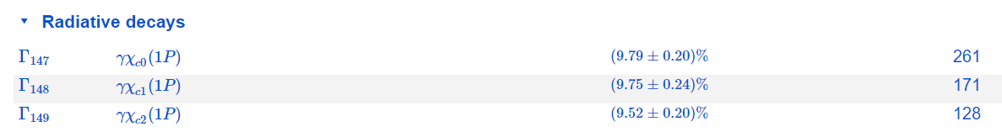
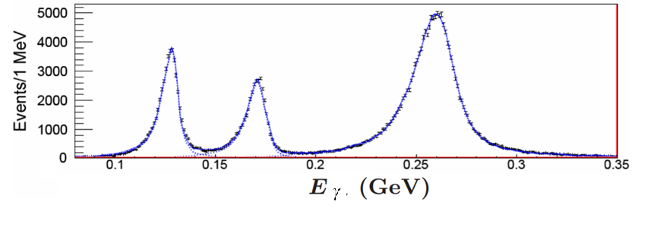

以$ψ(2S)→γχ_{c0,1,2}为$例：
两体衰变，在母粒子质心系下，粒子能量(动量)为一确定值
实验测量光子能量分布
影响因素：单能光子束射入碘化铯晶体(CsI(T1)),产生闪烁荧光数量，簇射能量的能量泄漏的涨落，电离能量损失的涨落，晶体发光效率的能量响应，光在晶体中的传输与吸收，晶体表面的反射折射；光阴极上量子效率的波长响应， 电子学系统放大倍数的涨落等。因此，最后测到的脉冲幅度近似于正态分布，得到的光子能谱近似于正态分布

Slide 28
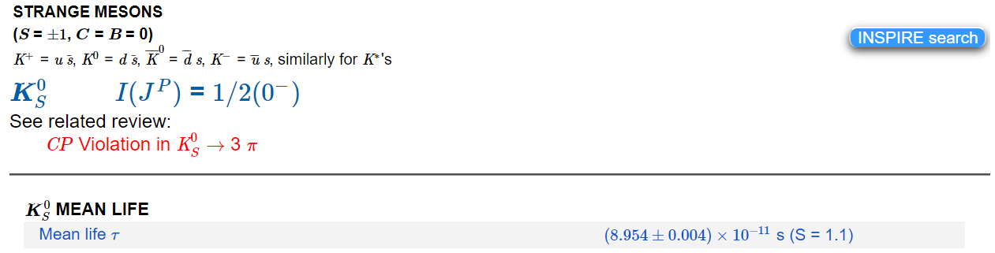
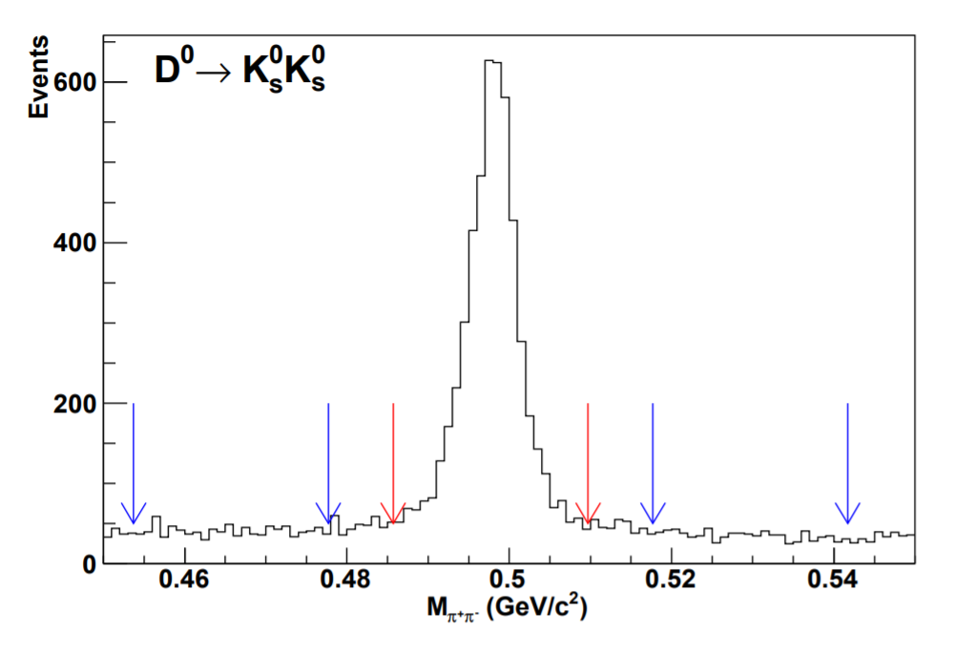



$K_{S}^{0}→π^{+}$ $π^{−}$
$$Γ=ℏ/τ$$
$$ℏ=6.588×{10}^{−24}GeV∙s$$

Slide 29
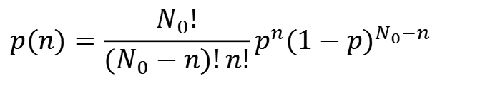

计数的统计分布
一、发生反应事件的统计分布
正负电子对撞实验中，在一定时间内对撞发生反应的事件数为一随机变量。但其具有一定的统计性。
设t时间内总对撞次数为$N_{0}$
任意一次对撞发生反应的概率为$p$，不发生反应的概率为$q(=1−p)$。
t时间内观测到发生反应的事件数目n可视为贝努里试验中“成功”事件发生的次数问题，其数值n服从二项分布，有n个事件发生衰变的概率为：
$$p(n)=\frac{N_{0}!}{(N_{0}−n)!n!}p^{n}(1−p)^{N_{0}−n}$$

Slide 30






期望值和方差为：
$$E(n)=m=N_{0}p=N_{0}(1−e^{−λt})$$
其中$p=1−e^{−λt}$
$$D(n)=σ^{2}=N_{0}p(1−p)=N_{0}pe^{−λt}$$
由于对撞次数比较大，而发生反应的概率很小，因而有
$$\frac{N_{0}!}{(N_{0}−n)!}=N_{0}(N_{0}−1)...(N_{0}−n+1)≈N_{0}^{n}$$
$$(1−p)^{N_{0}−n}≈(e^{−p})^{N_{0}−n}≈e^{−pN_{0}}$$
令$N_{0}p=m$， 有
$$p(n)=\frac{N_{0}^{n}}{n!}p^{n}e^{−pN_{0}}=\frac{m^{n}}{n!}e^{−m}$$
此为泊松分布，期望值与方差相等，均为m。
若m很大时，泊松分布将过渡到高斯分布。

Slide 31



高斯分布概率密度为:
$$p(n)=\frac{1}{\sqrt{2πm}}e^{−\frac{(n−m)^{2}}{2m}}=\frac{1}{\sqrt{2π}σ}e^{−\frac{(n−m)^{2}}{2σ^{2}}}$$
其含义为
$$p(n)=\frac{1}{\sqrt{2π}σ}e^{−\frac{(n−m)^{2}}{2σ^{2}}}=\int_{n−\frac{1}{2}}^{n+\frac{1}{2}}{\frac{1}{\sqrt{2π}σ}e^{−\frac{(n−m)^{2}}{2σ^{2}}}dn}$$
因而t时间内n落在区间$[n_{1},n_{2}]$内的概率为：
$$P(n_{1}≤n≤n_{2})=\int_{n_{1}−1/2}^{n_{2}+1/2}{\frac{1}{\sqrt{2π}σ}e^{−{(n−m)^{2}}/{2σ^{2}}}}dn≈\int_{n_{1}}^{n_{2}}{\frac{1}{\sqrt{2π}σ}e^{−{(n−m)^{2}}/{2σ^{2}}}}dn$$
一般通过查标准正态分布函数表进行计算。

Slide 32




设BEPCII对撞每秒发生反应约1000次，则可知：
$μ=$1000
$σ=$？
$σ=\sqrt{1000}≈$33
设对撞产生了10万个$J/ψ$粒子，将其按照产生时间顺序等分成10个样本，每个样本包含1万个$J/ψ$粒子，假设已知$J/ψ→ρπ$的分支比为1.69%，是否意味着每个样本中恰好包含169个$J/ψ→ρπ$事例？（蒙卡模拟）
任意单位时间内，发生反应的次数是随机的，其分布服从的规律：二项分布→泊松分布→高斯分布
单位时间内发生反应次数随机性，还对应着相邻反应的时间间隔是随机的（漏计数、死时间）

Slide 33
测量中的统计误差
统计误差及其表示方法
在粒子物理实验测量中，计数值是个随机变量。实验测量所希望知道的准确值为计数值的期望，其为无限次测量计数值（相同条件下）的平均值，称真平均值。实际测量为单次或者有限次测量，只能得到真平均值的一个估计量，给结果带来了误差。
由反应事件过程的随机性造成的误差，称为统计误差。
统计误差用相应于一定置信概率的置信区间来表示，最常用的方法是用标准误差$σ$来表示。

Slide 34



若计数为N时，则
$$σ_{N}=\sqrt{D(N)}=\sqrt{M}$$
M为真平均值，但未知，一般可用有限次测量平均值或者单次测量值近似替代，因而有
$$σ_{N}≈\sqrt{\bar{N}}≈\sqrt{N}$$
也可按标准偏差计算，有
$$σ_{N}≈\sqrt{\frac{1}{K−1}\sum_{i=1}^{K}{(N_{i}−\bar{N})^{2}}}$$
$N_{i}(i=1,2,...，K)$为第$i$次计数值，$\bar{N}$为算术平均值$(\bar{N}={\sum_{i}{N_{i}}}/K)$

Slide 35
测量数据的检验
对测量数据进行检验的目的：
①帮助检查测量系统的工作和测量条件是否正常和稳定，判断在测量中除统计误差外是否还存在其它的随机误差或系统误差
②对测量数据间的差异更有根据地进行分析，判断是统计误差涨落引起还是测量对象或测量条件变化引起。
一、两次测量值差异的检验
同一条件下，两次测量，计数分别为$N_{1}、N_{2}$ 。其差异$Δ(=\left|N_{1}−N_{2}\right|)$为多大时，怀疑其可靠性？

Slide 36






设$N_{1}、N_{2}$为服从同一正态分布$N(a,σ)$的两个随机变量。因而$N_{1}−N_{2}$也为正态变量。期望为0，方差为$N_{1}+N_{2}$。
则$Δ(=\left|N_{1}−N_{2}\right|)$的概率密度为
$$P(Δ)=\frac{1}{\sqrt{2π}σ_{Δ}}e^{\frac{−Δ^{2}}{2σ_{Δ}^{2}}}$$
$$σ_{Δ}^{2}≈N_{1}+N_{2}$$
$$α≡P(Δ≥K_{α}σ_{Δ})=1−P(Δ<K_{α}σ_{Δ})=1−P(K<K_{α}) \\ =1−2\int_{0}^{K_{α}}{\frac{1}{\sqrt{2π}}e^{−\frac{K^{2}}{2}}dK}$$
$α$通常取5%, $K_{α}≈2 (1.96)$
$Δ>2σ_{Δ}$怀疑其可靠性，反之，则不怀疑
应用：输入输出检验、同一个物理量两个独立测量结果的比较等

Slide 37
参数估计与假设检验
一、参数估计
随机变量x
服从概率分布形式f(x;c), n次观测值
参数c的值
x
(
=
x
,
x
,...
,x
)
？
1
2
n
方法：矩法（数据少时可采用）、最大似然法、最小二乘法等

Slide 38
参数估计与假设检验
一、参数估计
随机变量x
服从概率分布形式f(x;c), n次观测值
参数c的值
x
(
=
x
,
x
,...
,x
)
？
1
2
n
何种参数？
1, Ks的质量
2, 信号事例数
3, 本底事例数
……
方法：矩法（数据少时可采用）、最大似然法、最小二乘法等

Slide 39
最大似然法
似然函数：设观测值总体的概率密度函数为
f
(
x
;
c
)
样本是
x
=
x
x
...
x
称样本的联合概率
1
,
2
,
n
L
(
x
;
c
)
密度函数为似然函数，记作：
由于各次观测相互独立，因而似然函数为各观测值的概率密度的乘积：
﹖
未知参数c
参数c应该是使得观测值具有最大概率，即似然函数为最大。即数学的极值问题。

Slide 40
便于计算，引入对数似然函数 l
由数学中的求解极值问题有：
将测量样本代入上式即可求得参数c的值(c可以是多个参数)

Slide 41

对产生的5000个服从N(0,1)分布的数据进行参数估计：
对数据进行分区间→构造函数→拟合→画图
参数的估计值
拟合优度
参数的拟合值

Slide 42


Slide 43
#ifndef __CINT__
#include "RooGlobalFunc.h"
#endif
#include "RooRealVar.h"
#include "RooDataSet.h"
#include "RooBinning.h"
#include "RooGaussian.h"
#include "RooConstVar.h"
#include "RooChebychev.h"
#include "RooAddPdf.h"
#include "RooSimultaneous.h"
#include "RooCategory.h"
#include "TCanvas.h"
#include "TAxis.h"
#include "RooPlot.h"
#include <iostream>
#include <fstream>
#include <iomanip>
using namespace RooFit ;
void ex272b() {
Int_t nbins=100;
Double_t xlow=-5;
Double_t xup =5;
RooRealVar mes("mes","mes",xlow,xup);
const Int_t NEntry=5001;
TFile *file=new TFile("hist2.root","RECREATE");
TH1F *h1=new TH1F("h1","A simple histo",nbins,xlow,xup);
for (int i=1;i<NEntry;i++) h1->Fill(gRandom->Gaus(0,1) );
h1->Draw();
h1->GetYaxis()->SetRangeUser(0,300);
h1->GetXaxis()->SetTitle("Gaus");
h1->GetXaxis()->CenterTitle();
file->cd();
h1->Write();
RooRealVar mean0("mean0","mean0", 0,-0.03,0.03);
RooRealVar sigma0("sigma0","sigma0", 1.0,0.9,1.1);
RooGaussian gaus("gaus","gaus",mes,mean0, sigma0);

Slide 44
RooDataHist *Data_sig = new RooDataHist("Data_sig", "Data_sig", mes, h1);
gaus.fitTo(*Data_sig);
RooPlot* xframe = mes.frame();
Data_sig->plotOn(xframe, LineWidth(1),MarkerSize(0.5), Binning(nbins));
gaus.paramOn(xframe, Format("NELU", AutoPrecision(2)), Layout(0.56,0.86,0.86) );
gaus.plotOn(xframe, LineWidth(1));
xframe->GetXaxis()->SetDecimals(1);
xframe->GetXaxis()->CenterTitle();
xframe->GetXaxis()->SetTitle("x");
xframe->GetYaxis()->SetTitle("");
xframe->Draw();
}

Slide 45
何种参数？
1, Ks的质量
2, 信号事例数
3, 本底事例数
……
函数构造：Nsignal×高斯+Nbkg ×多项式

Slide 46

最小二乘法
设x和y两个变量之间的函数关系为
假定函数关系f已知，但其参数$C=c_{1},c_{2},...,c_{m}($共m个)未知。
现利用x和y的观测值$(x_{i},y_{i}),i=1,2,...,n$（共n个）对m个未知参数作出估计。
准则一般可表示为使得有样本和参数组成的某个目标函数d
$$d=d(x_{1},...,x_{n};y_{1},...,y_{n};c_{1},...,c_{m})$$
取极值
最常适用的目标函数是取各观测量残差的加权平方和并要求为最小，这一准则称为最小二乘法。

Slide 47


${\hat{y}}_{i}=f(x_{i};\hat{C})$为将假定求出的参数估计值$\hat{C}$代入后得到的函数值，称拟合值，由最小二乘法的准则知
取最小值
由极值条件有
得到m个方程，称为正则方程。
解方程，得到诸参数的估计值，用$\hat{C}$表示。通过此方法求出来的参数叫参数的最小二乘估计。
观测值服从正态分布时，最小二乘估计与最大似然估计是一致的。若观测值不服从正态分布，则两者不一致。但是，若样本容量n很大时候，最小二乘估计跟最大似然估计一致(似然函数的渐近性)

Slide 48


注意合理确定参数误差有效位数！

Slide 49



Slide 50
二、假设检验
假设：对抽样总体的分布形式或其中的参数所作出的某个推测或断言称作一个假设，记为H。
假设检验：根据观测的样本对假设进行检验，称为假设检验
检验结果：接受假设或拒绝假设(舍弃)。
注意：接受假设并不是证明假设，只是说明样本和假设之间没有发现显著的矛盾。
有些问题属于二中选一，这时可作两种假设，有两个假设时，其中要进行检验的假设叫零假设(或叫原假设)用H₀表示，而另一假设叫备择假设，用H₁表示。
不考虑备择假设，只检验样本与零假设有无显著差异，称为显著性检验。
检验标准：X%置信水平单(双)边检验(一般取95%或90%)

Slide 51









某反应过程的截面谱：
零假设1
零假设2
$$f\left(\sqrt{s}\right)=p_{0}/s$$
$χ^{2}/$ndf=45/21
$χ^{2}/$ndf=24/20
90%置$信水平，双边检验$
接受域： $[ 11.59, 3$2.67]
90%置$信水平，双边检验$
接受域：$[10.85, 31.41]$
$45>3$2.67，拒绝该假设！
$10.85<24<31.41$，接受该假设

Slide 52
系统误差
测量中系统误差的存在是影响测量结果准确度的最重要因素。随机误差可以相互补偿抵消并随着测量次数增多或实验数据增大逐渐趋于零。而系统误差的发现、确定或定量估计比较难，因而要提高测量准确度，必须充分重视系统误差及其规律性质。
系统误差：在BESIII实验中，除统计误差外，其他均算作系统误差中。
系统误差除了影响实验结果的精确度外，还可能影响实验结果的准确度

Slide 53

BESIII实验考虑的系统误差：
提取信号事例的不确定性导致的误差：信号/本底拟合函数及其他拟合参数
本底贡献的不确定性导致的误差：本底来源
$$Βr(J/ψ→ρπ)=\frac{N^{obs}−N^{bkg}}{N_{J/ψ}×ε×Br(ρ→ππ)×Br(π^{0}→γγ)}$$
J/ψ总数的误差
探测效率的误差；对衰变过程的模拟、带电粒子重建、中性粒子重建、事例选择条件(运动学拟合、质量窗)等数据与MC的差异
引用分支比的误差(PDG)

Slide 54




系统误差确定方法：
带电粒子重建：实验真实数据中带电粒子重建效率与蒙卡模拟样本中带电粒子的重建效率的相对差异
以$采用e^{+}e^{−}→p\overline{p}π^{+}π^{−}$确定质子重建效率为例：

Slide 55



信号拟合函数：两种不同拟合函数得到的结果差异，或者改变拟合函数的拟合参数得到的结果的差异
$$∆=\frac{202.6−200.1}{202.6}=1.23\%$$

Slide 56
系统误差的分析对于初学者是较困难的，需要掌握其核心：
在实验过程中，任何影响实验结果的实验过程都需要考虑其带来的系统误差，可能需要通过数据-蒙卡的差异来确定，也可能需要通过改变该项实验过程的方法来确定，具体问题具体对待。

Slide 57


误差传递
我们并不总是直接测量一个物理量，而一般通过几个直接测量的物理量按照一定的函数关系式计算得出。（间接测量）直接测量的误差必然会传递给间接测量量（误差传递）
一、线性函数的误差传递公式
二维情况：
设y与$x_{1},$ $x_{2}$满足如下关系
$$y=a_{0}+a_{1}x_{1}+a_{2}x_{2}$$
为常数。则有
若变量$x_{1},$ $x_{2}$不相关或相互独立有

Slide 58
推广到多维情况有
则

Slide 59



二、一般函数的误差传递公式
考虑y与n个直接观测量$x_{1},x_{2},...x_{n}$，具有的函数关系为：
的误差传递问题。
$$Y=y(x)=y(x_{1},x_{2},...,x_{n})$$
Y是非线性的，先将其线性化。
将y在x的期望$E(x_{1}),E(x_{2}),...,E(x_{n})$附近展开略去高于一阶的误差项有
其中$∂y/∂x_{i}$为函数y的偏导数在$E(x)$处的值，为已知常数，即将其线性化了。
接下来按照线性函数误差传递方式计算

Slide 60
平均值计算
等精度测量:每个测量值服从同一分布。
误差Δ的概率密度函数为：
且有
一般a和$σ_{x}^{2}$是未知，一般可用一组样本来近似求解，即
也服从正态分布，且有

Slide 61
加权平均
在不同条件下或用不等精度的仪器观测的实验结果为不等精度，怎样去估计待测值的真值及误差呢？
基本原则 ：对于不等精度的数据处理时对精度高的给予较大的信赖和重视，以使其在确定最后的结果时的贡献较大。引入“权(weight)”的概念，通常称为“权重因子”。

Slide 62


$$\overline{Br}=\frac{\frac{{Br}_{1}}{{∆Br}_{1}^{2}}+\frac{{Br}_{2}}{{∆Br}_{2}^{2}}}{\frac{1}{{∆Br}_{1}^{2}}+\frac{1}{{∆Br}_{2}^{2}}}$$

Slide 63



上限计算
PRD 57, 3873
有些过程无明显的信号，则只能设定上限(90%置信水平)：

Slide 64

上限计算
PRD 57, 3873
有些过程无明显的信号，则只能设定上限(90%置信水平)：

Slide 65
信号显著度
若之前未观测到某过程/现象，现有的数据样本观测到了该衰变过程/现象，则通常要给出观测到该过程/现象的显著度(significance)。
信号显著度是实验观测到的现象与待寻找的新现象、新信号之间关系的直观表达。
如何确定信号显著度？ → 假设检验！

Slide 66
想法：通过实验测量值或它的统计量的分布来检验零
假设
由H₀的概率密度构造似然函数
由H₁的概率密度构造似然函数
拟合实验数据
服从自由度为1的χ²分布

Slide 67
实验P值：实验数据与零假设之间的一致性
信号的统计显著性：实验观测的现象与待寻找的新现象、
新信号之间的关系
将信号显著性与实验P值联系起来：
对于计数实验：

Slide 68
S值 | 实验P值
1 | 0.3173
2 | 0.0455
3 | 0.0027
4 | 6.3×10⁻⁵
5 | 5.7×10⁻⁷
6 | 2.0×10⁻⁹
报道实验结果一般用S倍标准偏差来表述(Sσ)

Slide 69
References:
1. 实验物理中的概率与统计，朱永生，科学出版社
2. 核物理实验数据处理，吴学超，冯永正，原子能出版社
3. Probability and Statistics in Particle Physics, A.G. Frodesen, O.Skjeggestad, H. Tofte, Global Books Resources Ltd.
4. G.J. Feldman and R.D. Cousins, PRD 57, 3873
5. 实验的数学处理 李惕碚, 科学出版社

Slide 70

One more:
实验结果显示出较强的时间相关性；
我们只能估计我们知道可能带来差异的误差来源，无法估计我们不知道的误差项；
人们在开展测量时，总是带有一定的倾向性！

Slide 71
小 结
讲了一堆的数学，意义？
说服他人相信自己的实验结果是正确的！
It is often said that the language of science is mathematics. It could well be said that the language of experimental science is statistics.

Slide 72
Thanks for your attention!

Slide 73








分布类型的$χ^{2}$检验
当一批数据量很大时，可将数据分组用皮尔逊$χ^{2}$检验方法。具体步骤如下
$$χ^{2}=\sum_{i=1}^{m}{\frac{(f_{i}−nP_{i})^{2}}{nP_{i}}}$$
1.将样本由小到大按顺序排列并分组。把区间$(−∞,+∞)$(或有限区间)分为m个区间，分点分别为$x^{(1)},x^{(2)},...,x^{(m)}$，相应区间为$(−∞,x^{(1)}),(x^{(1)},x^{(2)}),...(x^{(i−1)},x^{(i)}),...,(x^{(m−1)},+∞)$,统计样本落在第i个区间内的观测值的个数$f_{i}$,称为第i组的实测频数；
2.根据样本计算理论分布$f(x;c)$中的未知参数c的最大似然估计值$\hat{c}$。假设未知参数为K个。
3.计算理论分布在各个区间内的概率含量$p_{i}$
$$p_{i}=\int_{x^{(i−1)}}^{x^{(i)}}{f(x;}\hat{c})dx i=1,2,...,m$$
及计算各组理论频$f_{i}$
$$f_{i}=nP_{i}, i=1,2,...,m$$

Slide 74
4.计算皮尔逊χ²量。此χ²量是渐近地(即n→∞时)服从自由度为m-K-1的χ²分布；
5.选取显著水平α，由χ²分布表(注意：自由度为：m-k-1)查出分位点χ²_{α},则拒绝域为(χ²_{α},+∞)。若χ² >χ²_{α} ，认为差异显著，从而怀疑假设，反之，接受假设。
注意：
1.选统计量是在极限情况下服从χ²分布，因而一般n≥50;
2.分组时，各组内理论频数不能太小，至少np_{i}≥5 ，如果达不到要求则合并区间。
高能实验中，通常无需进行一组数据异常的检验

Slide 75

概率论与统计学：概率论是推理、统计学是归纳
由摸出来的是黑球还是白球，猜测黑箱子内黑球和白球的比例是多少？（参数估计）能不能认为红球40%，白球60%？（假设检验）
知道这个箱子里面有几个黑球、几个白球（分布函数），计算下一个摸出来的球是黑球的概率
统计学的起源、发展、应用、大数据时代的统计学

Slide 76


